Slide 1
Una aproximación al desarrollo seguro de software
Jornadas Informática 2016

Slide 2
~$whoami
Jesús Marín
UNIA / Club .NET Almería
@_jesusmg
contacto@jesusmg.org
Notes:
Presentación rápida:
Presidente de UNIA y coord. Club .NET Almería
“Aquí aparecen mis datos de contacto”

Slide 3
Estado actual
Notes:
¿Es importante preocuparse por hacer código seguro?
¿No es complicarse la vida a lo tonto?
¿Quién va a atacar a mi código?
Vamos a ver el estado actual

Slide 4
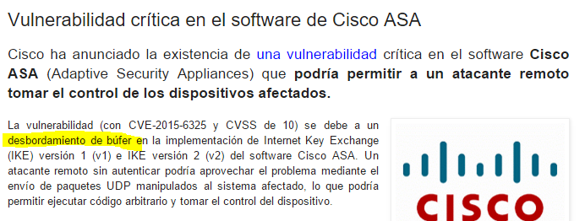
12 DE FEBRERO
Notes:
Desbordamiento de buffer: Por no verificar el tamaño de lo que se copia en una estructura de datos

Slide 5
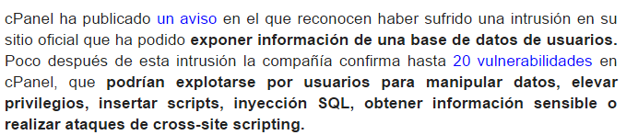
30 DE ENERO

Slide 6
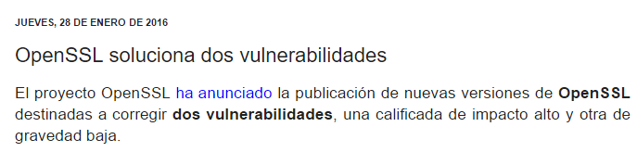
Notes:
¡NÚMEROS PRIMOS QUE NO ERAN PRIMOS!

Slide 7
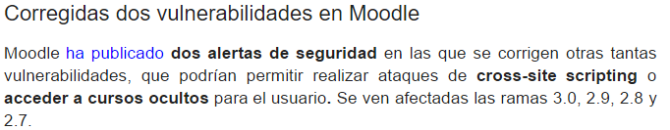
15 DE ENERO
Notes:
XSS -> Inyección de código Javascript
Recursos sin autenticación adecuada

Slide 8
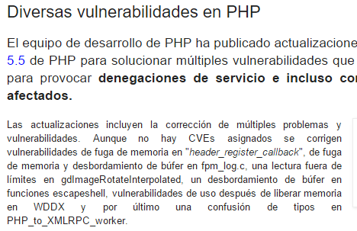
7 DE ENERO
Notes:
Fugas de memoria, lecturas fuera de limite, desbordamiento de buffer…

Slide 9
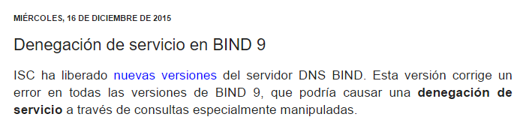
Notes:
Acepta consultas mal formadas como correctas

Slide 10

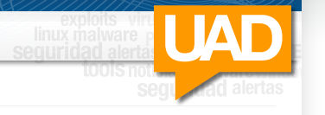
Notes:
Una al día -> Desde 28 Octubre de 1998

Slide 11
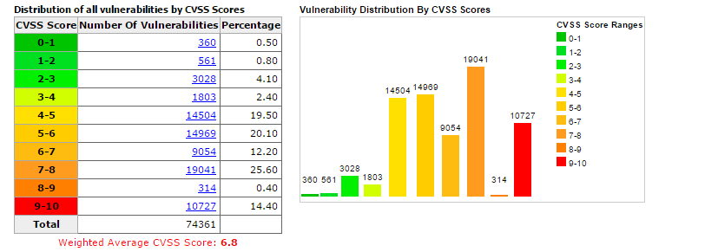
Notes:
71k desde 1999
La mayoría son de bastante gravedad
Productos/aplicaciones “famosas”

Slide 12
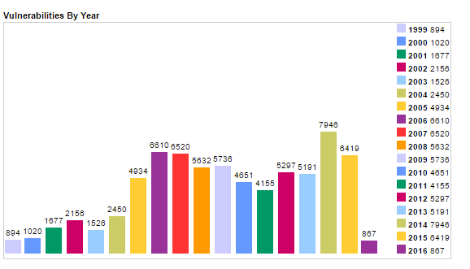
Notes:
Media de 500 vuln al mes en 2015

Slide 13

Notes:
¡Imprescindible!

Slide 14
Estado deseado
Notes:
Y si nos complicamos la vida… ¿Qué vamos a obtener a cambio?
Ahorro de costes
Ahorro de tiempo
Código más limpio
Etc…

Slide 15
Costes
Cifras del NIST:
-> Costes de 66$billones/año a la economía de EEUU
-> Las comprobaciones automáticas podrían reducir 1/3 del coste
-> Coste medio de 14.000$ por vulnerabilidad
Notes:
NIST -> Instituto de estándares estadounidense
Estadística de 2003: ¡Ha crecido!
Coste de 14.000$ -> Reducible hasta 140$-500$

Slide 16
Estado deseado
-> Aplicación totalmente segura
-> Coste mínimo
-> Esfuerzo mínimo
Notes:
-> Definir el ámbito y los requisitos de seguridad
-> SDLC seguro = Seguridad con bajo esfuerzo
-> 80% reducción de costes con seguridad en SDLC
-> Modelado de amenazas = 45% de detección

Slide 17
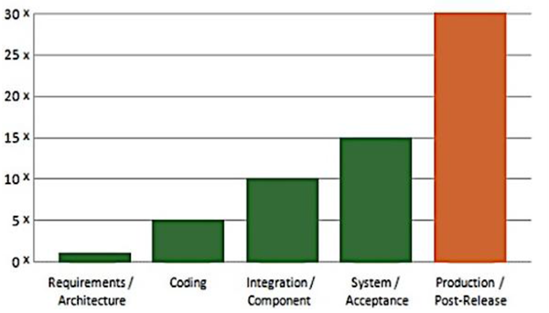
Notes:
Grafica del NIST
Coste/tiempo según el SDLC

Slide 18
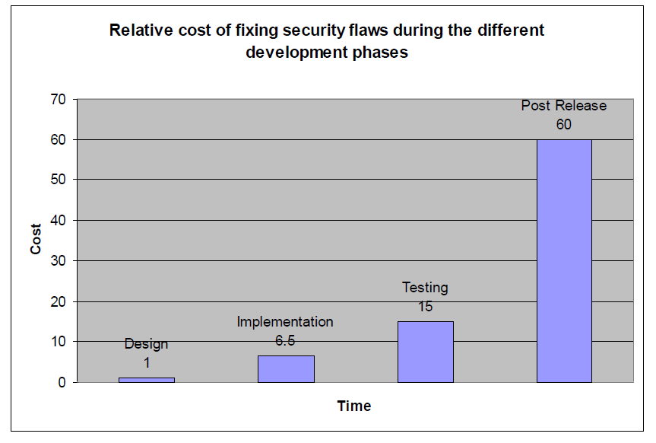
Notes:
Coste
IBM System Sciences Institute

Slide 19
¿Cómo lo hacemos?
Notes:
-> Consejos
-> SDLC seguro
-> Análisis de modelo de amenazas

Slide 20
Principios de codificación segura
Escribiendo código seguro, Howard y Leblanc
Notes:
“La biblia del código seguro”
“Required Reading at Microsoft” – Bill Gates

Slide 21
Minimizar la superficie de ataque
Cada característica añade riesgo
Reducir el riesgo reduciendo el área
Notes:
Ej: Prescindir de MOTOR DE BUSQUEDAS usando una MEJOR INTERFAZ de usuario

Slide 22
Seguridad por defecto
OPCIÓN POR DEFECTO: SEGURA
MENOR SEGURIDAD: ACCIÓN CONSCIENTE DEL USUARIO
Notes:
Ej:
CONSTRASEÑA COMPLEJA y CADUCIDAD por defecto
Contraseña simple y sin caducidad requiere acción voluntaria del usuario

Slide 23
Mínimo privilegio
Mínimos privilegios para sus procesos o acciones
Considerar derechos de usuario, consumo de recursos de la aplicación…
Notes:
Ej: No dar permisos de root a una aplicación, crear un usuario con los permisos mínimos que necesita

Slide 24
Defensa en profundidad
Donde un control es razonable, hay espacio para más controles
Controles en profundidad para dificultar las vulnerabilidades complejas
Notes:
Ej: Validación basada en tablas, controles centralizados…

Slide 25
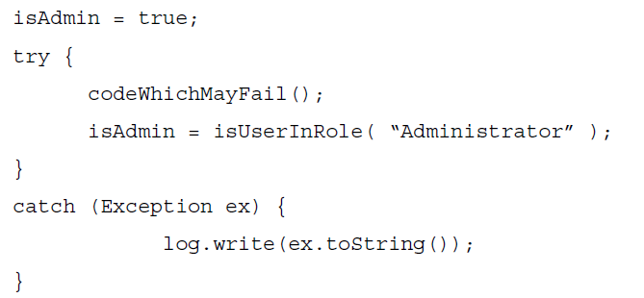
Fallar de manera segura
Notes:
La forma en que una aplicación falla determina la seguridad
Ejemplo de código incorrecto: El usuario es admin si el código falla

Slide 26
Sistemas externos = Inseguridad
Es difícil controlar las políticas de seguridad de proveedores
Tratarlos a todos como si fuesen inseguros
Notes:
Ej:
- Una aplicación que se alimenta de datos de un proveedor:
- Verificar que los datos son correctos y tienen sentido antes de mostrarlos al usuario

Slide 27
Separación de funciones
Separar los roles de usuario y privilegios especiales
Factor clave en el fraude
Notes:
Administradores no deben poder conectar como SUPERUSUARIO a la aplicación y comprar en nombre de otros
Quien solicita un recurso no debe ser quien confirma su recepción

Slide 28
Seguridad por oscuridad
La seguridad no ha de basarse en mantener información oculta
Que se conozca el código no debería hacer a la aplicación vulnerable
Notes:
Ej:
Se conoce el código de Linux y aun así es seguro

Slide 29
Simplicidad
Mayor simplicidad = Menor superficie de ataque
Evitar lo complejo si es posible algo sencillo y simple
Notes:
EJ:
Evitar las dobles o cuádruples negaciones
Evitar arquitecturas complejas sin sentido

Slide 30
Arreglar correctamente
Testear arreglos para asegurarse que no introducen otros problemas
Patrones de diseño: Fallo muy extendido
Notes:
EJ:
Si arreglamos una cookie que permite falsificar sesiones, otras partes del código pueden verse afectadas por el cambio en la cookie

Slide 31
Ciclo de vida de desarrollo de software
Seguridad “rápida y barata”

Slide 32
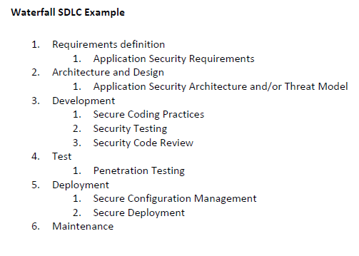
Notes:
Comentar casos de no-uso
Referenciar guías OWASP (TESTING, CODE REVIEW, DEVELOPMENT, ASVS)

Slide 33
Metodología de Modelado de Amenazas
Microsoft Threat Modeling
Notes:
También conocido como STRIDE/DREAD
Concepto de amenaza
Capacidad de detección

Slide 34
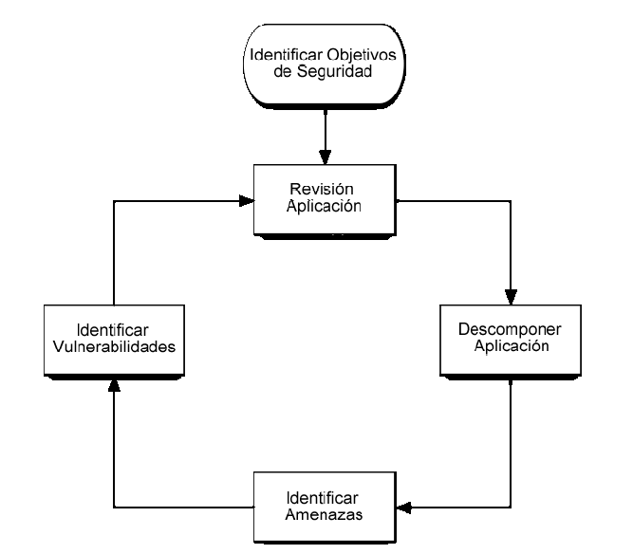
Notes:
Identificar amenazas
Amenazas -> STRIDE/DREAD
STRIDE/DREAD -> Vulnerabilidades

Slide 35
¿Preguntas?

